Slide 1

Egri Sportcentrum SE
MEGHÍVÓ

Slide 2
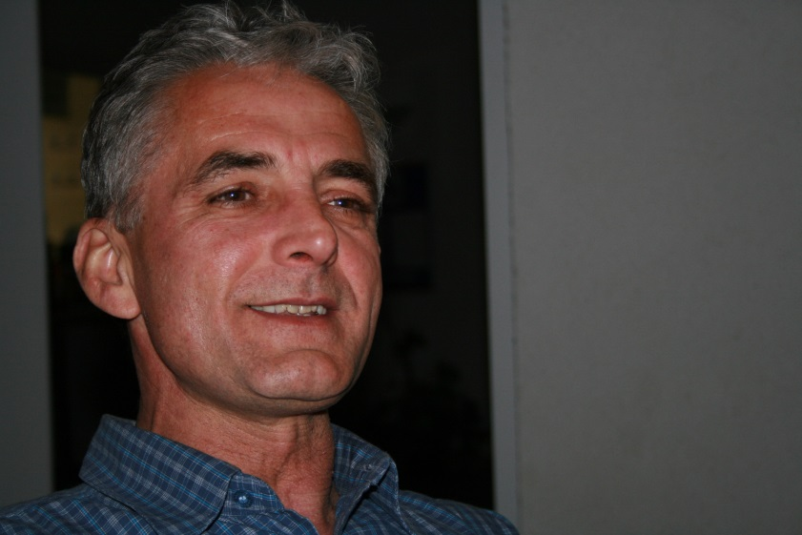
Az Egri Sportcentrum Labdarúgó Sportegyesület - alapítójának,Utassy Dénes emlékére -2015-ben is megrendezi meghívásos emléktornáját.
A tavalyi évben felnőtt csapatok részvételével zajlott a torna, idén a gyermekekre, a jövő nemzedékére helyezzük a hangsúlyt.

Slide 3
2015.05.23. Szombat: 10-14 óra
Korosztály: 2008 – U7
Csoportbeosztások
PÁLYA:DOBÓ ISTVÁN CSOPORT
Egri Sportcentrum SE I
DVTK
ANGYALFÖLDI SI
FTC
DOROGI FC
2.PÁLYA:GÁRDONYI GÉZA CSOPORT
Egri Sportcentrum SE II
VASAS
MTK-MFS
NYÍRSULI NY.HÁZA
SC HÍRÖS ÉP KECSKEMÉT

Slide 4
2015.05.23. Szombat: 10-14 óra
Korosztály: 2008 – U7
Csoportmérkőzések
Megnyitó: 9.50
Időpont | Csoport | Csapat |  | Csapat
10:00 | Dobó István | EGRI SPORTCENTRUM SE I | - | DVTK
10:15 | Dobó István | ANGYALFÖLDI SI | - | FTC
10:30 | Dobó István | EGRI SPORTCENTRUM SE I | - | DOROGI FC
10:45 | Dobó István | DVTK | - | ANGYALFÖLDI SI
11:00 | Dobó István | FTC | - | DOROGI FC
11:15 | Dobó István | EGRI SPORTCENTRUM SE I | - | ANGYALFÖLDI SI
11:30 | Dobó István | DVTK | - | FTC
11:45 | Dobó István | ANGYALFÖLDI SI | - | DOROGI FC
12:00 | Dobó István | EGRI SPORTCENTRUM SE I | - | FTC
12:15 | Dobó István | DVTK | - | DOROGI FC
Időpont | Csoport | Csapat |  | Csapat
10:00 | Gárdonyi Géza | MTK-MFS | - | VASAS
10:15 | Gárdonyi Géza | NYÍRSULI NY.HÁZA | - | EGRI SPORTCENTRUM II
10:30 | Gárdonyi Géza | MTK-MFS | - | SC HÍRÖS ÉP KECSKEMÉT
10:45 | Gárdonyi Géza | VASAS | - | NYÍRSULI NY.HÁZA
11:00 | Gárdonyi Géza | EGRI SPORTCENTRUM II | - | SC HÍRÖS ÉP KECSKEMÉT
11:15 | Gárdonyi Géza | MTK-MFS | - | NYÍRSULI NY.HÁZA
11:30 | Gárdonyi Géza | VASAS | - | EGRI SPORTCENTRUM II
11:45 | Gárdonyi Géza | NYÍRSULI NY.HÁZA | - | SC HÍRÖS ÉP KECSKEMÉT
12:00 | Gárdonyi Géza | MTK-MFS | - | EGRI SPORTCENTRUM II
12:15 | Gárdonyi Géza | VASAS | - | SC HÍRÖS ÉP KECSKEMÉT

Slide 5
2015.05.23. Szombat: 10-14 óra
Korosztály: 2008 – U7
Helyosztó mérkőzések
Időpont | Csoport | Csapat |  | Csapat
12:30 | 1.Pálya:Döntőbe jutásért | G1 | - | D2
12:30 | 2. Pálya:Döntőbe jutásért | D1 | - | G2
12:45 | 1.Pálya:9-10. hely | A5 | - | B5
12:45 | 2.Pálya:7-8.hely | A4 | - | B4
13:00 | 1.Pálya:5-6.hely | A3 | - | B3
13:00 | 2.Pálya:3-4.hely | G1-D2 vesztes | - | D1-G2 vesztes
13:15 | 1. Pálya: Döntő | G1-D2 győztes | - | D1-G2 győztes
Eredményhirdetés: 13.40

Slide 6
2015.05.24. Vasárnap: 10-15 óra
Korosztály: 2007 – U8
Csoportbeosztások
1. PÁLYA:DOBÓ ISTVÁN CSOPORT
Egri Sportcentrum SE
DVTK
FTC
SZANDA FS SZOLNOK
MTK-MFS
ANGYALFÖLDI SI
2. PÁLYA:GÁRDONYI GÉZA CSOPORT
GYÖNGYÖS AK
IKARUS BSE
VASAS
DOROGI FC
JÁSZBERÉNYI FC
SC HÍRÖS ÉP KECSKEMÉT

Slide 7
2015.05.24. Vasárnap: 10-15 óra
Korosztály: 2007 – U8
Csoportmérkőzések
Megnyitó:9.50
Időpont | Csoport | Csapat |  | Csapat
10:00 | Dobó István | ESSE | - | DVTK
10:15 | Dobó István | FTC | - | SZANDA FS SZOLNOK
10:30 | Dobó István | MTK-MFS | - | ANGYALFÖLDI SI
10:45 | Dobó István | ESSE | - | FTC
11:00 | Dobó István | DVTK | - | SZANDA FS SZOLNOK
11:15 | Dobó István | FTC | - | MTK-MFS
11:30 | Dobó István | ESSE | - | ANGYALFÖLDI SI
11:45 | Dobó István | DVTK | - | FTC
12:00 | Dobó István | SZANDA FS SZOLNOK | - | MTK-MFS
12:15 | Dobó István | FTC | - | ANGYALFÖLDI SI
12:30 | Dobó István | ESSE | - | MTK-MFS
12:45 | Dobó István | SZANDA FS SZOLNOK | - | ANGYALFÖLDI SI
13:00 | Dobó István | DVTK | - | MTK-MFS
13:15 | Dobó István | ESSE | - | SZANDA FS SZOLNOK
13:30 | Dobó István | DVTK | - | ANGYALFÖLDI SI
Időpont | Csoport | Csapat |  | Csapat
10:00 | Gárdonyi Géza | GYÖNGYÖS AK | - | IKARUS BSE
10:15 | Gárdonyi Géza | VASAS | - | DOROGI FC
10:30 | Gárdonyi Géza | JÁSZBERÉNYI FC | - | SC HÍRÖS ÉP KECSKEMÉT
10:45 | Gárdonyi Géza | GYÖNGYÖS AK | - | VASAS
11:00 | Gárdonyi Géza | IKARUS BSE | - | DOROGI FC
11:15 | Gárdonyi Géza | VASAS | - | JÁSZBERÉNYI FC
11:30 | Gárdonyi Géza | GYÖNGYÖS AK | - | SC HÍRÖS ÉP KECSKEMÉT
11:45 | Gárdonyi Géza | IKARUS BSE | - | VASAS
12:00 | Gárdonyi Géza | DOROGI FC | - | JÁSZBERÉNYI FC
12:15 | Gárdonyi Géza | VASAS | - | SC HÍRÖS ÉP KECSKEMÉT
12:30 | Gárdonyi Géza | GYÖNGYÖS AK | - | JÁSZBERÉNYI FC
12:45 | Gárdonyi Géza | DOROGI FC | - | SC HÍRÖS ÉP KECSKEMÉT
13:00 | Gárdonyi Géza | IKARUS BSE | - | JÁSZBERÉNYI FC
13:15 | Gárdonyi Géza | GYÖNGYÖS AK | - | DOROGI FC
13:30 | Gárdonyi Géza | IKARUS BSE | - | SC HÍRÖS ÉP KECSKEMÉT

Slide 8
2015.05.24. Vasárnap: 10-15 óra
Korosztály: 2007 – U8
Helyosztó mérkőzések
Időpont | Csoport | Csapat |  | Csapat
13:45 | 1.Pálya:Döntőbe jutásért | G1 | - | D2
13:45 | 2. Pálya:Döntőbe jutásért | D1 | - | G2
14:00 | 1.Pálya:11-12. hely | G6 | - | D6
14:00 | 2.Pálya:9-10. hely | G5 | - | D5
14:15 | 1.Pálya:7-8. hely | G4 | - | D4
14:15 | 2.Pálya:5-6.hely | G3 | - | D3
14:45 | 2.Pálya:3-4.hely | G1-D2 vesztes | - | D1-G2 vesztes
14:45 | 1. Pálya: Döntő | G1-D2 győztes | - | D1-G2 győztes
Eredményhirdetés: 15:00

Slide 9
ÜDVÖZLETTEL
Krecska János Harmati Péter László József
Utánpótlás Szakmai Igazgató Elnök Szervező

